Slide 1
Produisez une étude de marché avec Python

Slide 2
SOMMAIRE
Contexte
Présentation des données
Méthodologie
Analyse en composantes principales - ACP
Cercles des corrélations
Projection des individus
Classification ascendante hiérarchique
Résultats de l'analyse

Slide 3
Contexte - PRESENTATION
La poule qui chante est une entreprise d'agroalimentaire spécialisée dans le poulet. Elle souhaite développer ses exportations de poulet et identifier de nouveaux marchés internationaux.
Elle doit donc déterminer :
quels pays présentent une demande suffisante,
quels marchés disposent d’un potentiel de croissance,
quels pays offrent un environnement économique et politique favorable.

Slide 4
Contexte - OBJECTIFS
L'analyse vise à :
Comparer les marchés internationaux du poulet.
Identifier les caractéristiques qui différencient les pays.
Regrouper les pays présentant des profils similaires.
Identifier les groupes de pays les plus intéressants.
Sélectionner des pays prioritaires pour l'exportation.

Slide 5
2. Données - présentation
Plusieurs sources m'ont permis de réaliser l'analyse des données.
Tout d'abord, deux fichiers m'ont été confiés par l'entreprise :
La disponibilité alimentaire des pays du monde,
La population des pays du monde.
Ensuite, j'ai recherché d'autres indicateurs afin de faire une analyse PESTEL. Ces données ont été prises auprès de la FAO et de la banque mondiale :
Politique : stabilité politique, efficacité gouvernementale, taux de corruption,
Economique : croissance, inflation, PIB/habitants, import/export/production de poulets,
Social : population totale,
Technologique : infrastructures de transport,
Environnement : émissions de gaz à effet de serre, énergies renouvelables,
Légal : droits de douane sur le poulet.
Soit un total de 14 variables.

Slide 6
3. méthodologie
Pour effectuer une analysée des données avec les 14 variables nommées précédemment, j'ai réalisé une ACP (analyse en composantes principale) avec réductions des dimensions, ainsi qu'un clustering.
La méthodologie appliquée est la suivante :
Collecte des données,
Nettoyage et préparation des données,
Merging des sources nettoyées,
Analyse exploratoire des données,
Standardisation des variables,
Analyse en composantes principale (ACP),
Classification ascendante hiérarchique des pays,
Détermination du profil des clusters avec le K-means,
Enfin, l'identification des pays cibles pour l'exportation de poulets.

Slide 7
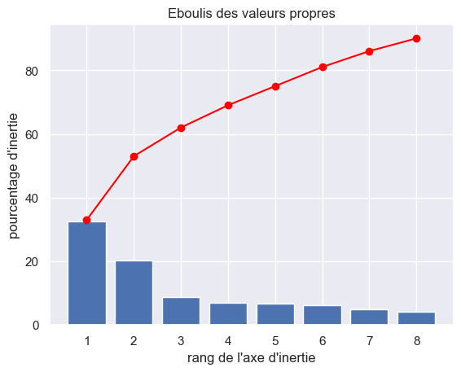
4. Analyse en composantes principales
L'ACP consiste à résumer l'information contenue dans nos 14 variables en quelques axes principaux appelés F1, F2, F3, etc.
Voici un graphique de l'éboulis des valeurs propres, c'est-à-dire la quantité d'information qui est expliquée par les axes.
F1 explique environ 33 % de l'information contenue dans les variables.
F2 explique environ 20 %.
Etc...
Les 8 axes expliquent environ 90 % de variance cumulée.

Slide 8
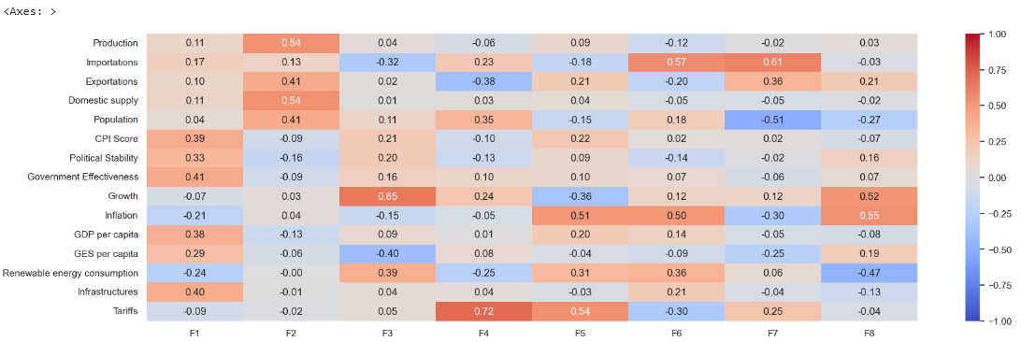
4. Analyse en composantes principales
Cette heatmap représente les caractéristiques de chaque axe.
Par exemple :
F1 => dimension de développement économique et institutionnel,
F2 => taille du marché de poulets et son volume d'activité,
F3 => dynamique de croissance et énergies renouvelables,
F4 => essentiellement les droits de douane
Etc...

Slide 9
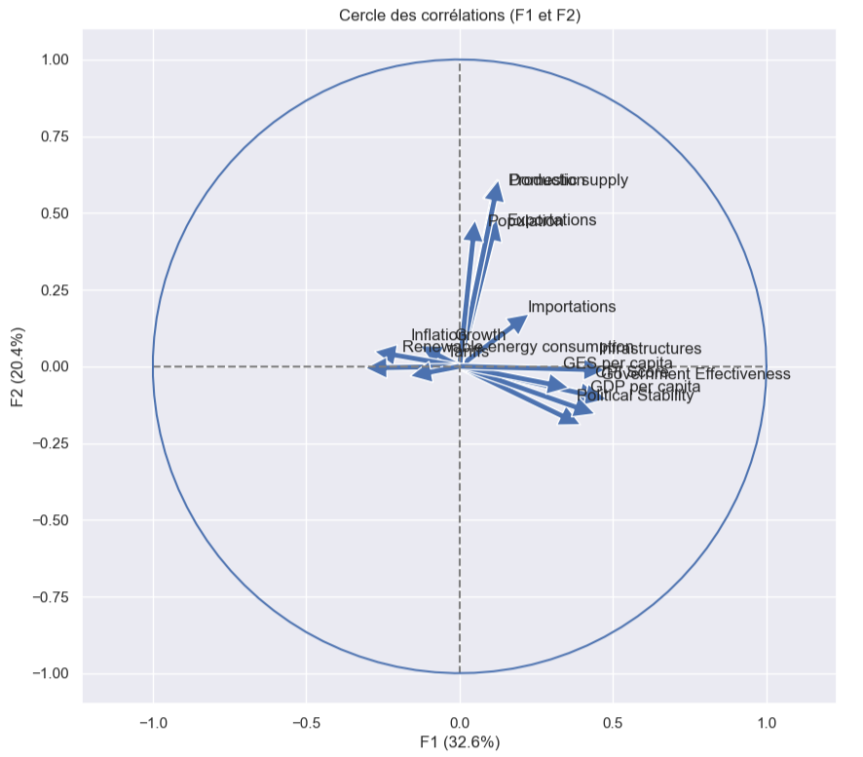
5. Cercle des corrélations
Une flèche = une variable.
Plus les flèches sont proches, plus elles sont corrélées sur les axes F1 (x) et F2 (y).
On voit ici que les variables :
Domestic supply, Exportations, Productions, Population, sont corrélées sur F2.
Political stability, GES per capita, GDP per capita, Government Effectiveness, sont corrélées sur F1.

Slide 10
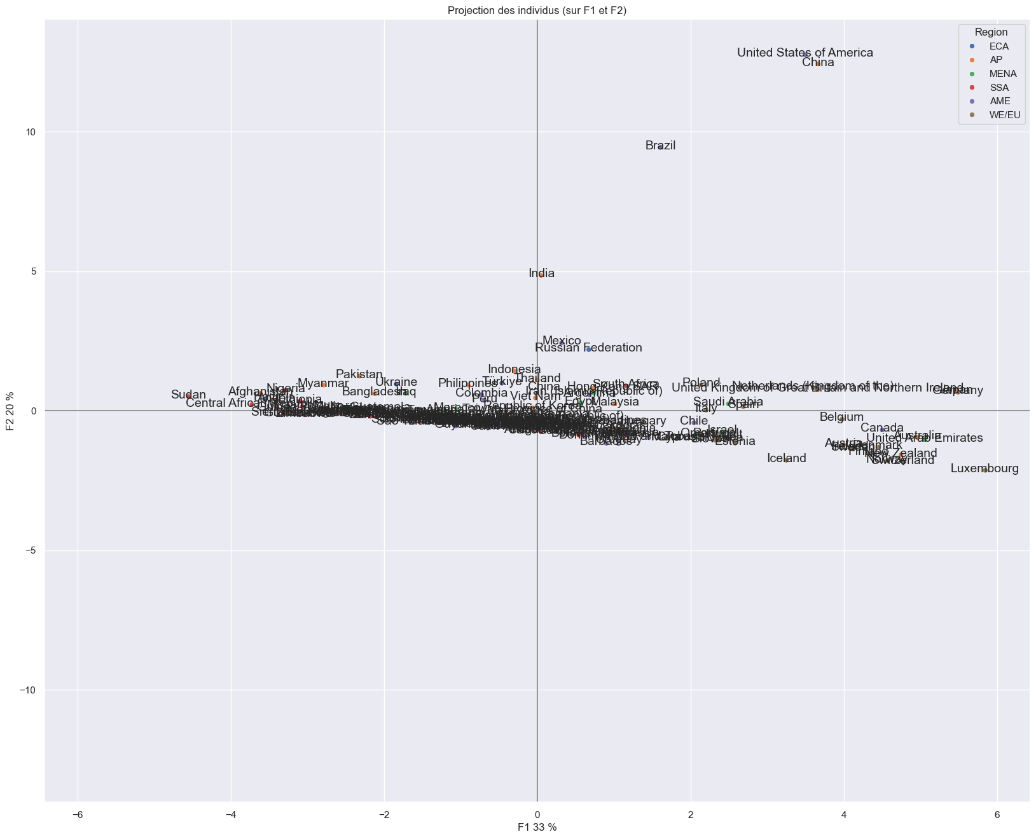
6. Projection des individus
Sur ce graphique en nuage de points, on remarque l'ensemble des individus (les pays) présents dans les données que l'on a recueillies.
On peut à première vue rassembler plusieurs pays entre eux :
Les valeurs aberrantes (USA, Chine, Brésil, Inde),
Un cluster de pays à droite du graphique.
Le reste du monde.

Slide 11
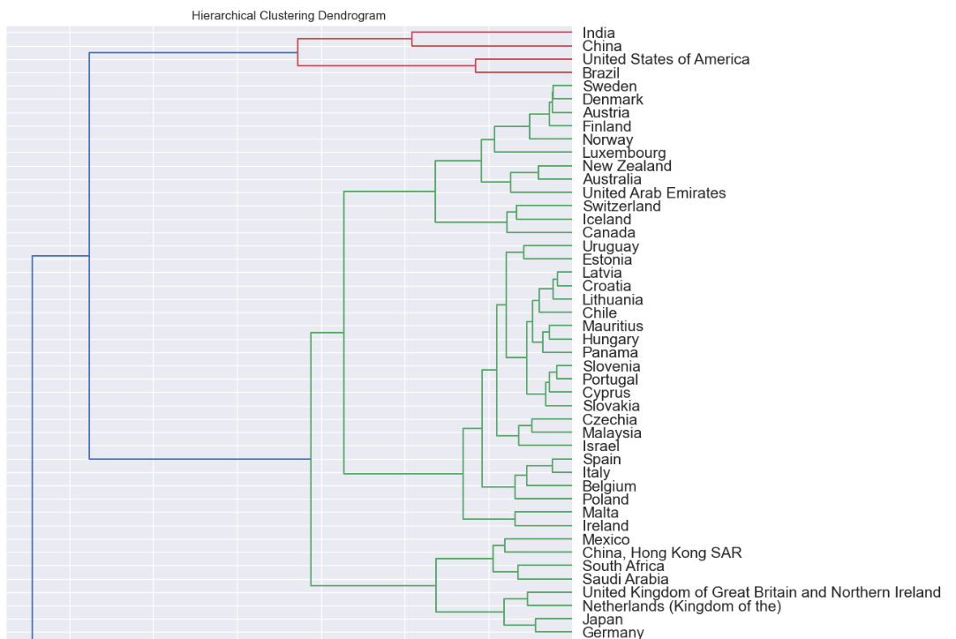
7. Classification Ascendante Hiérarchique - dendrogramme
En premier lieu, on distingue les deux premiers clusters sur ce dendrogramme :
On retrouve les 4 pays aux valeurs aberrantes (Inde, Chine, USA, Brésil),
Une liste de pays développés

Slide 12
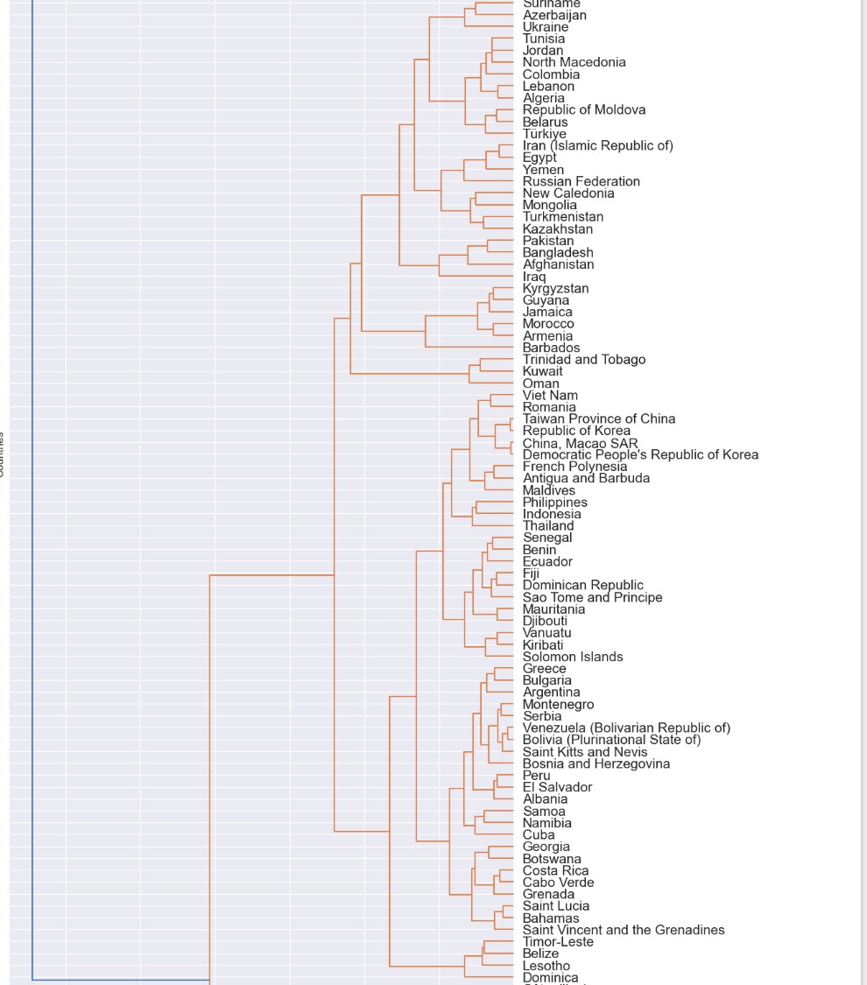
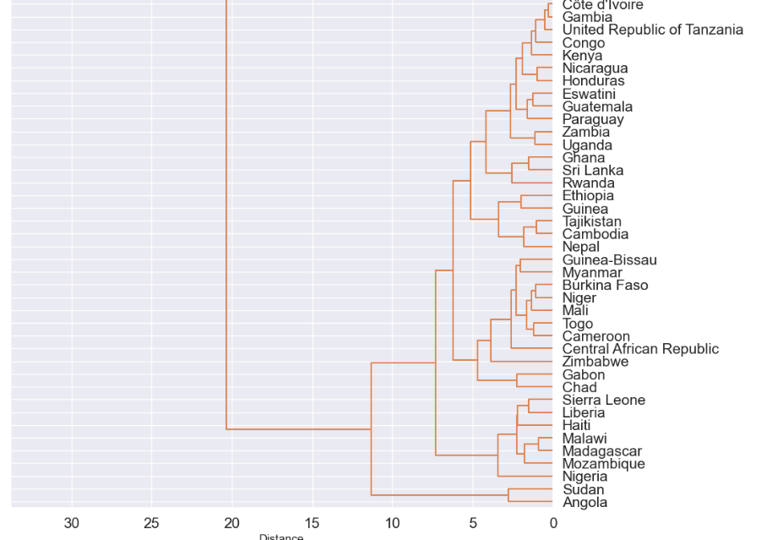
4. Classification Ascendante Hiérarchique - dendrogramme
Ici, on retrouve deux autres clusters :
Un groupe de pays en voie de développement et politiquement instables (droite),
Le reste du monde (gauche).

Slide 13
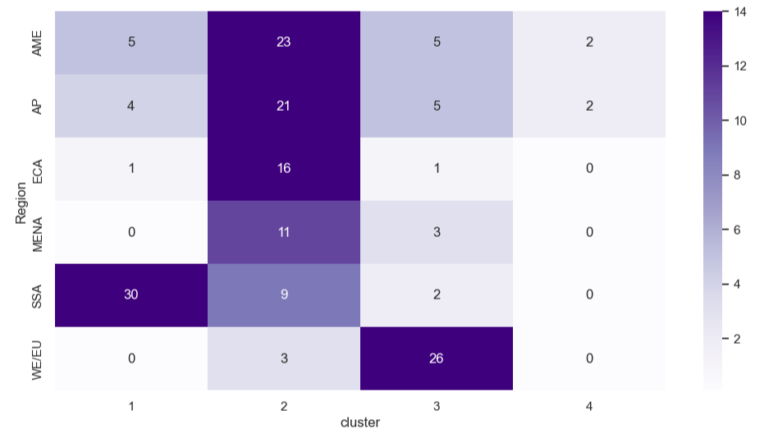
8. Classification Ascendante Hiérarchique - par region
Voici une heatmap qui nous permet de mieux représenter les pays selon leur région du monde.
Par exemple, le cluster 3 est principalement composé de pays européens (26 pays).
Tandis que le cluster 1 est principalement composé de pays sub-sahariens (30 pays).

Slide 14
8. Résultats de l'analyse
On distingue donc quatre clusters principaux, qui ont chacun leurs caractéristiques :
Cluster 4 : pays avec une grande population, production importante de poulet, exportations importantes de poulet => pas besoin de poulets.
Cluster 3 : pays développés, corruption faible, stabilité politique élevée, gouvernements efficaces, haut PIB / hab. etc. et surtout, ce sont les pays qui importent le plus de poulets, avec des droits de douane faibles.
Cluster 2 : pays en voie de développement, corruption elevée, stabilité politique faible, etc.
Cluster 1 : reste du monde
Il faudrait voir si l'on peut encore réduire le nombre de pays du Cluster 3 (42 pays), le plus propice à l'importation de nos poulets.

Slide 15
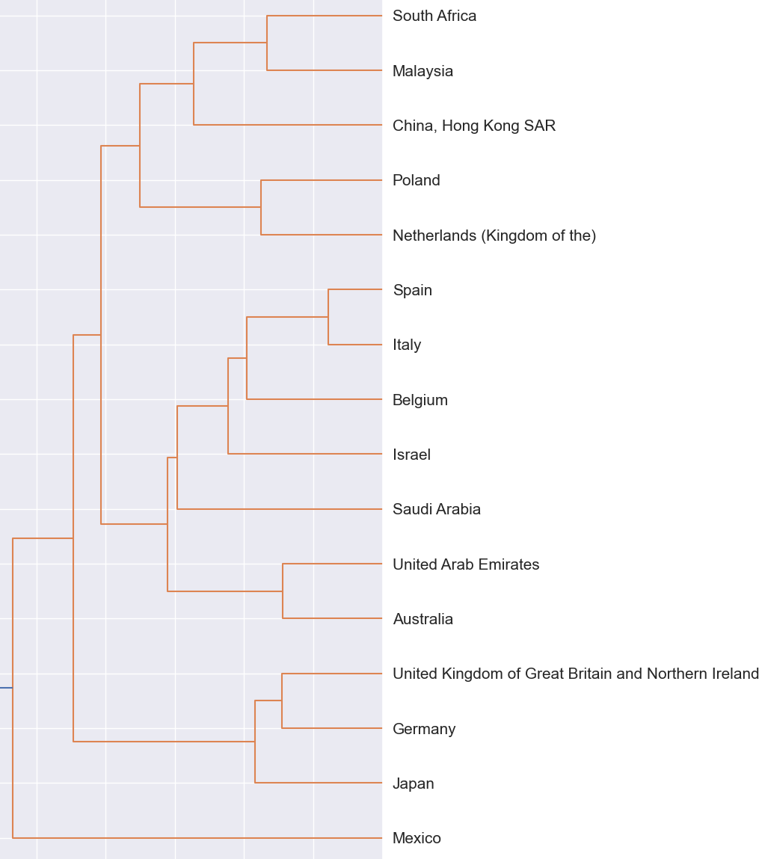
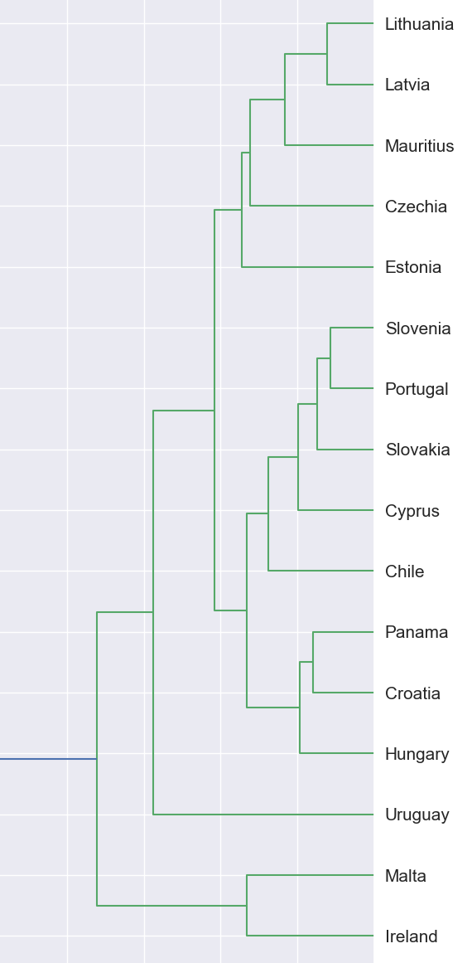
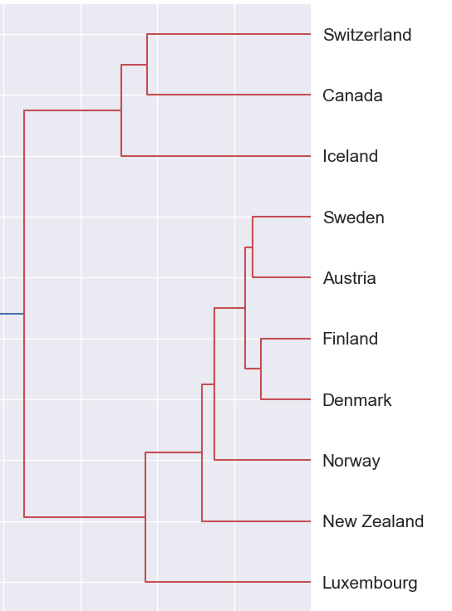
8. resultats analyse – cluster 3
La même méthodologie a été appliquée afin de déterminer quels pays dans le cluster 3 pourraient être nos cibles principales. Voici le dendrogramme :
Cluster 1
Cluster 2
Cluster 3

Slide 16
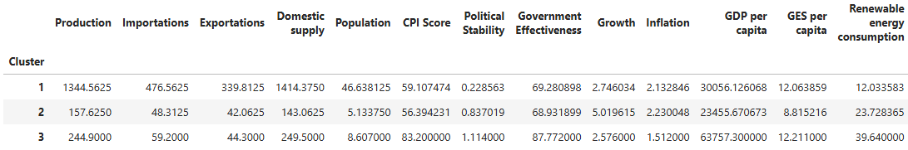
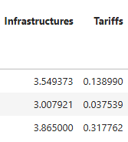
8. resultats analyse – cluster 3
Cibler les pays du cluster 1 en priorité car :
droits de douane faibles ou nuls lorsque ces pays font partie de l'Union européenne.
populations suffisamment grandes pour que l'on puisse exporter beaucoup de poulet.
ces pays importent beaucoup de poulets, il y a une forte demande.
C'est un bon compromis entre les petits pays riches du cluster 3 mais avec des frais de douane élevés, et entre les pays du cluster 2 qui sont des petits pays mais qui ont par contre des droits de douane quasiment nuls.

Slide 17
MERCI
Gabriel CAPELL
capell.gabriel@gmail.com

